Slide 1
§5-4. 二次曲面
下面接着介绍空间二次曲面的典型类型.
一般地，称以下三元二次方程
Ax²+By²+Cz²+Dxy+Eyz+Fzx+Gx+Hy+Iz+J=0
坐标平移和旋转
Ax²+By²+Cz²+Gx+Hy+Iz+J=0
为三维空间R³中的二次曲面方程. 我们仅讨论几类典型情况.

Slide 2
九种重要曲面
z
1. 椭圆锥面
l
y
0
x

Slide 3
1. 椭圆锥面
z
M₁
M₂
•
•
M
l
y
0
x

Slide 4
2. 椭球面
z
y
0
(1)范围：
x
(2)与坐标面的交线：椭圆

Slide 5
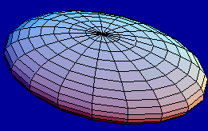
2. 椭球面
(3) 截痕:
与
的交线为椭圆：
同样
及
的截痕
也为椭圆.
(4) 当 a＝b 时为旋转椭球面;
当a＝b＝c 时为球面.

Slide 7
3. 单叶双曲面
(a, b, c均大于0)
以平行于 xy 面的平面 z=z₀ 截曲面，所得截线方程为
→ 椭圆

Slide 8
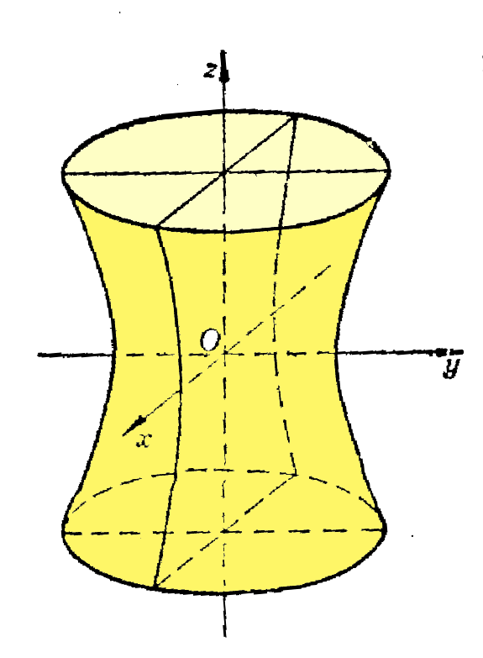
以平行于xz面的平面 y=y₀截曲面， 所得截线方程为
双曲线
以平行于 yz 面的平面x=x₀ 截曲面，所得截线方程为：
双曲线
3. 单叶双曲面

Slide 9
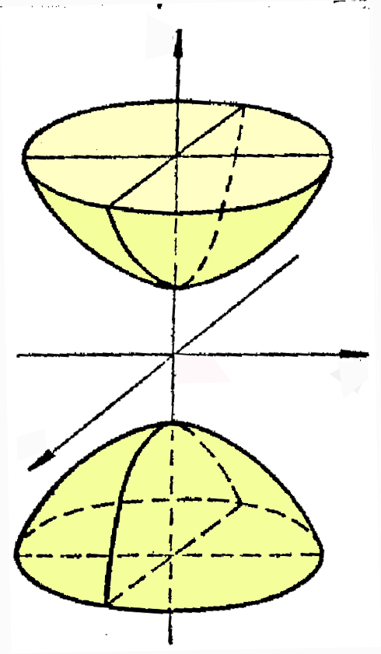
4. 双叶双曲面
z
(a, b, c均大于0)
y
以平行于 xy 面的平面 z=z₀ 截
曲面，所得截线方程为
x
0
→ 椭圆（|z₀|>c）

Slide 10
以平行于xz面的平面 y=y₀截曲面， 所得截线方程为
双曲线
z
以平行于 yz 面的平面x=x₀ 截曲面，所得截线方程为：
y
x
0
双曲线
4. 双叶双曲面

Slide 11
5. 椭圆柱面
z
M₁
M
曲面在O_{xy}平面上的投影为椭圆周, 曲面由平行于 z 轴的直线沿着椭圆周平行移动而成.
y
0
x
l

Slide 12
柱面:平行于某个给定方向的动直线沿着给定曲线移动所得的曲面.
母线:动直线.
准线:给定曲线.

Slide 13
6. 双曲柱面
z
y
x

Slide 14
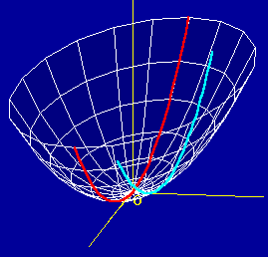
7. 椭圆抛物面
以平行于 xy 面的平面z=z₀(z₀>0)截椭圆抛物面，所得截线方程为
椭圆

Slide 15
7. 椭圆抛物面
以平行于 xz 面的平面 y=y₀ 截曲面，截线方程为
抛物线
同理，以平行于 yz 面的平面 x=x₀ 截曲面所得截线是平面 x=x₀ 上的一条抛物线.

Slide 16
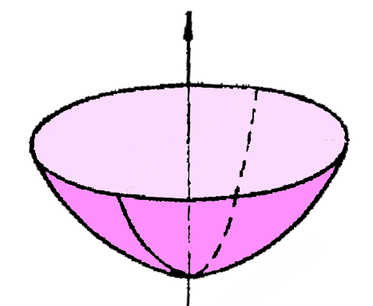
7. 椭圆抛物面
特例：
若a= b, 方程变为
z
y
x
它是由 xz 面上曲线
绕 z 轴旋转而成的旋转曲面，称为旋转抛物面.

Slide 17
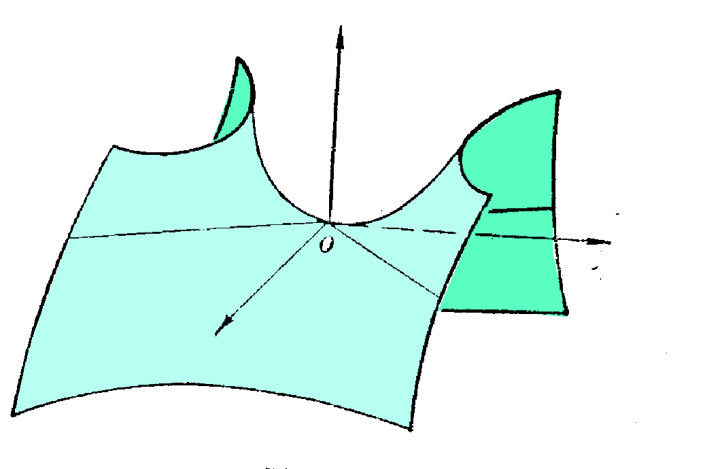
8. 双曲抛物面
z
y
x
用z=z₀≠0平面截得双曲线.
用z=0平面截得两条直线.
用x=x₀或y=y₀平面截得抛物线.

Slide 18
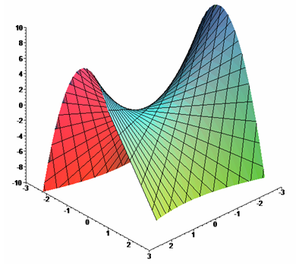

Slide 19
9. 抛物柱面
z
0
y
x

